Slide 1

CRYPTEEMO Library showcase
국민대학교 정보보안 암호 수학과
최장혁 인재휘

Slide 2
CrypTeemo Library의 내부함수
1. Addition
2. Subtraction
3. Multiplication
4. Squaring
5. Division
6. Modular Exponentiation

Slide 3
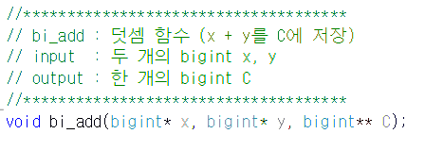
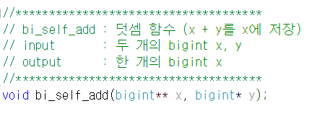
Addition
1. 덧셈 함수
1)
2)

Slide 4
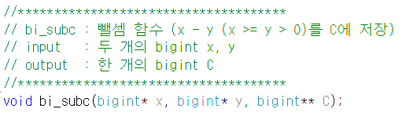
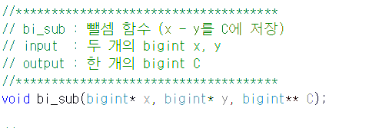
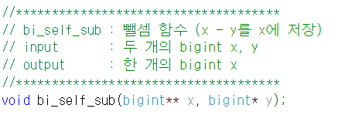
Subtraction
2. 뺄셈 함수
1)
2)
3)

Slide 5
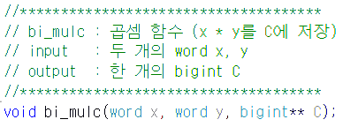
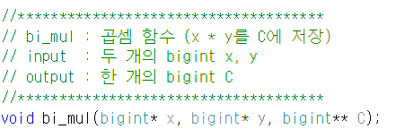
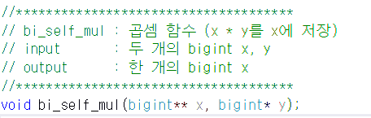
Multiplication(School book)
3. 곱셈 함수(School book ver.)
1)
2)
3)

Slide 6
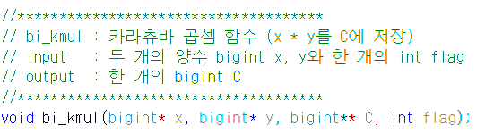
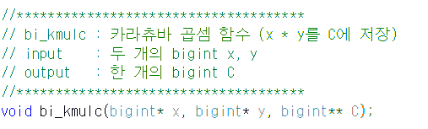
Multiplication(Karatsuba)
3. 곱셈 함수(Karatsuba ver.)
1)
2)

Slide 7
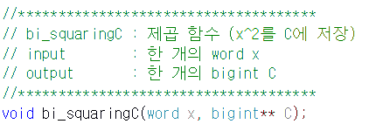
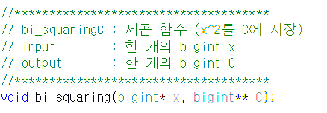
Squaring (School book)
4. 제곱 함수(School book ver.)
1)
2)

Slide 8
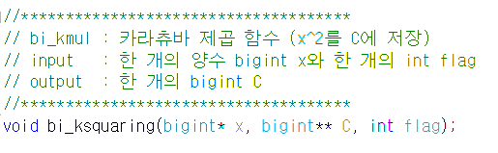
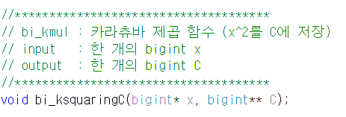
Squaring (Karatsuba)
4. 제곱 함수(Karatsuba ver.)
1)
2)

Slide 9
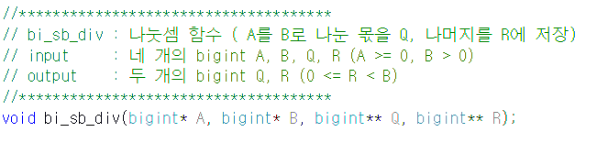
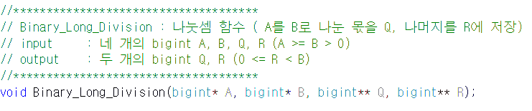
Division
5. 나눗셈 함수
1)
2)

Slide 10
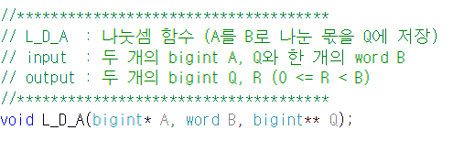
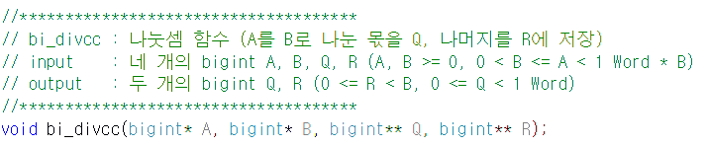
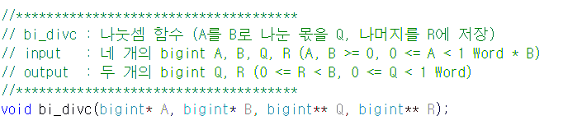
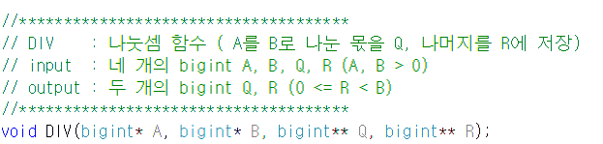
Division
5. 나눗셈 함수
1)
2)
3)
4)

Slide 11
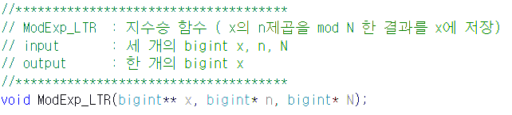
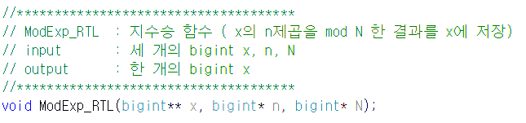
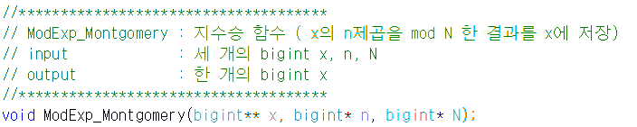

Modular Exponentiation
6. 지수승 함수
1)
2)
3)

Slide 12
CrypTeemo Library의 기능
1. 속도 검사
2. 구현 정확성 검사
3. big number를 직접 입력 후 연산 수행

Slide 13
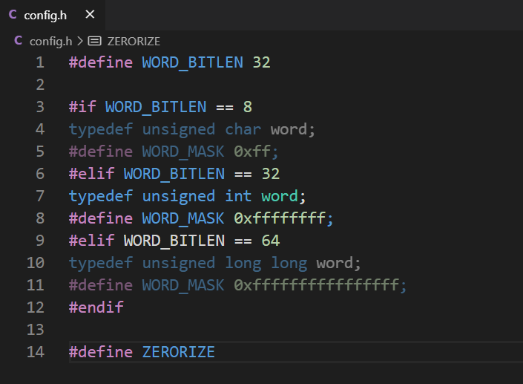
사용자 사전 설정
사용자는 config.h 에서 워드 비트 길이를 설정할 수 있다.

Slide 14
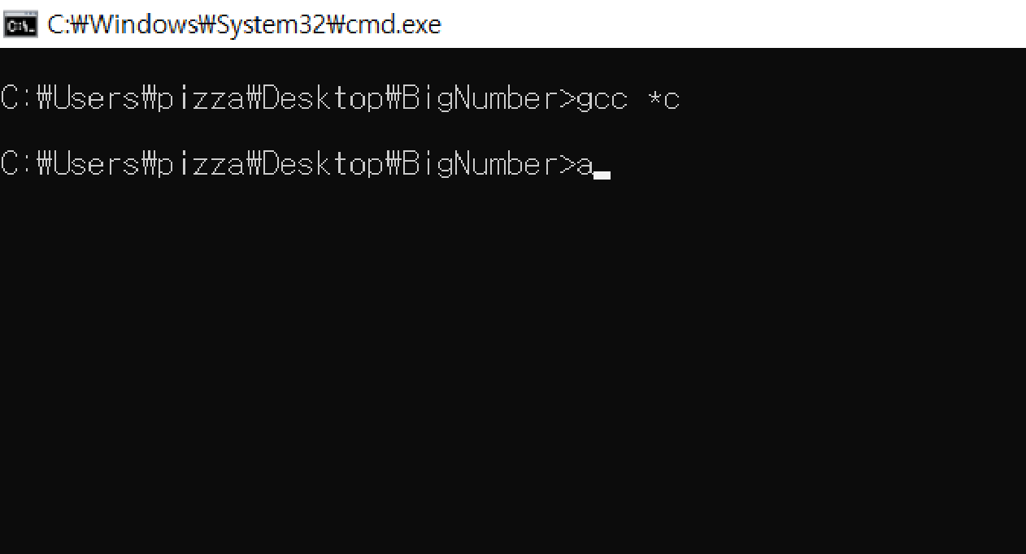
컴파일 후 실행
1. gcc *c 를 입력해서 컴파일.
2. a를 입력해서 실행.

Slide 15
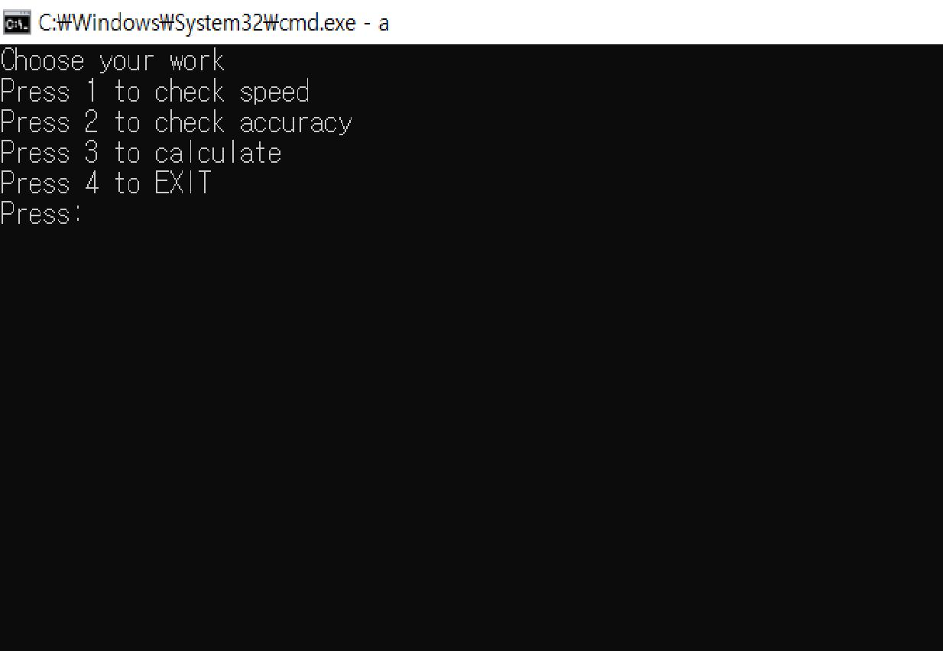
컴파일 후 실행
사용자는 입력을 통해 원하는 기능을 실행한다.
1을 입력하면 속도 검사 실행.
2를 입력하면 구현 정확성 검사 실행.
3을 입력하면 사용자가 big number를 설정한 후 연산을 실행.

Slide 16
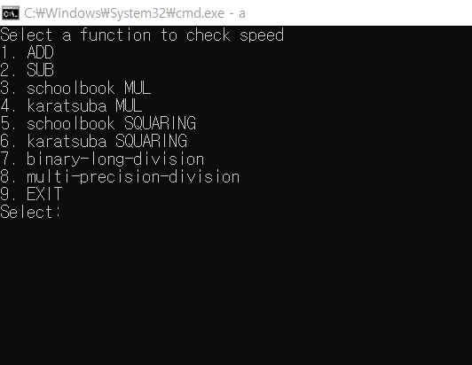
속도 검사
사용자는 원하는 속도 검사 함수를 선택한다.

Slide 17
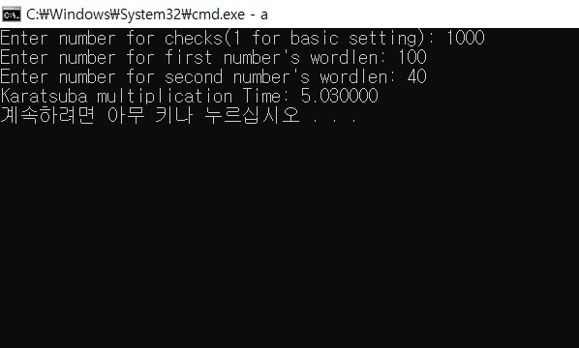
속도 검사
테스트 케이스 개수 / 피연산자의 워드 길이
연산 속도 출력

Slide 18
속도 검사 결과
각 함수의 속도를 검사한 결과는 다음과 같다(32비트 기준).

Slide 19
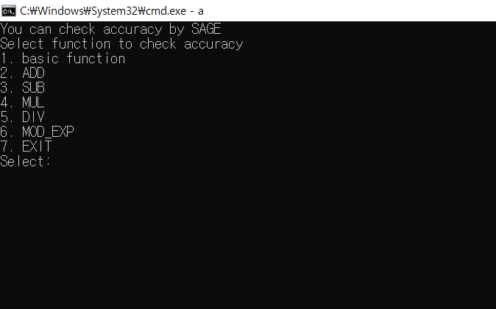
구현 정확성 검증
구현 정확성을 검증할 함수를 선택한다.
모든 출력 결과는 세이지를 통해 검증할 수 있다.

Slide 20
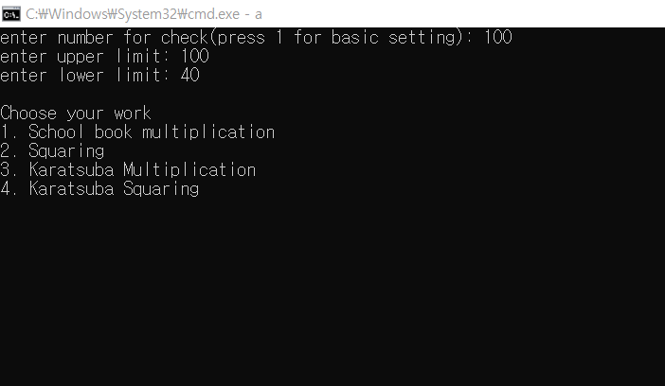
구현 정확성 검증
1. 테스트 케이스 개수 / 워드길이 상한 / 워드길이 하한 설정
2. 검증할 함수 선택

Slide 21
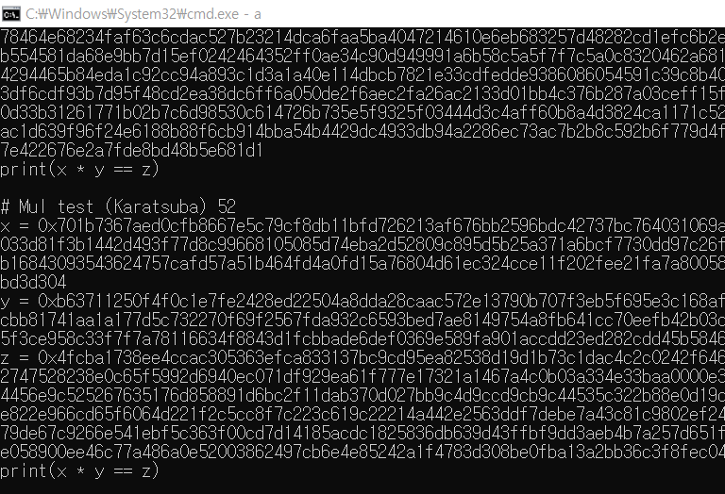
구현 정확성 검증
피연산자와 연산 결과 출력

Slide 22
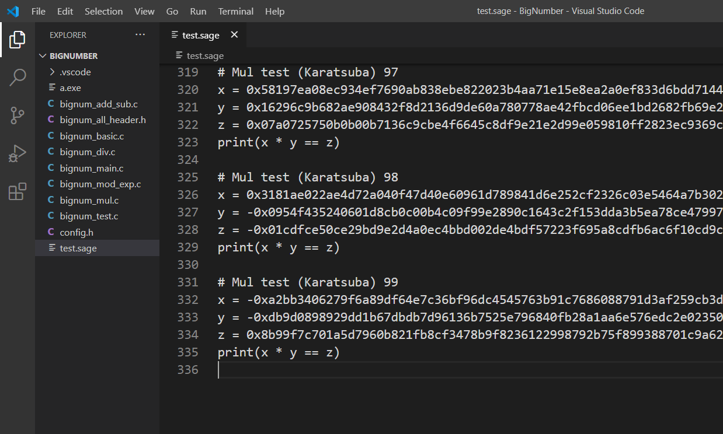
구현 정확성 검증
출력 결과를 sage 파일에 붙여 넣는다.

Slide 23
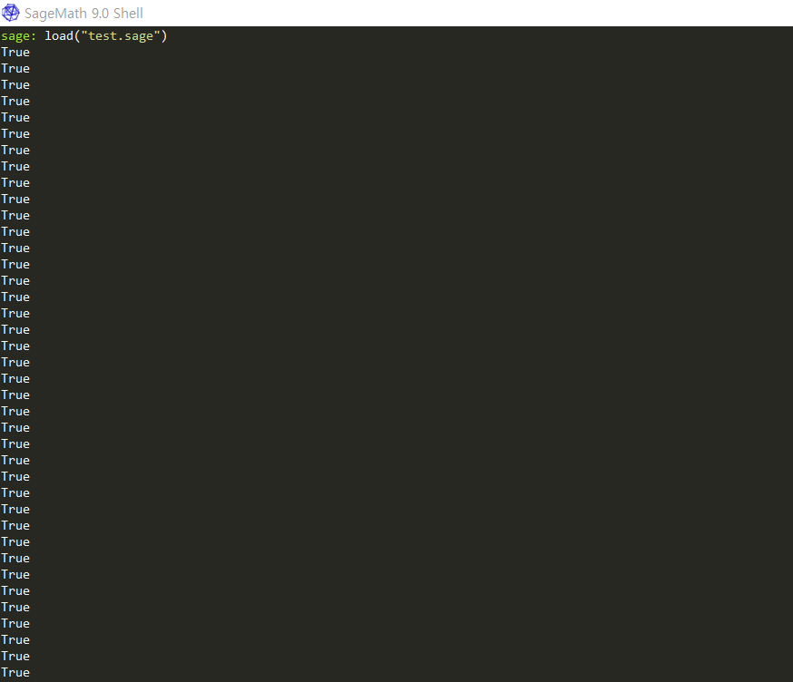
구현 정확성 검증
Sage실행 결과

Slide 24
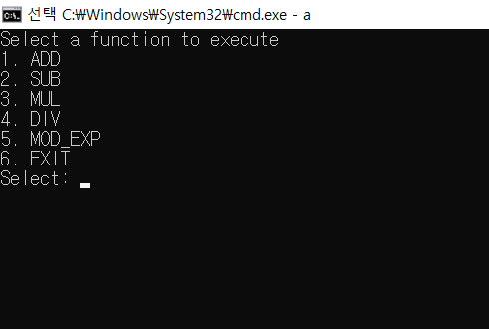
직접 연산 수행
사용자는 계산을 수행할 함수를 고른다.

Slide 25
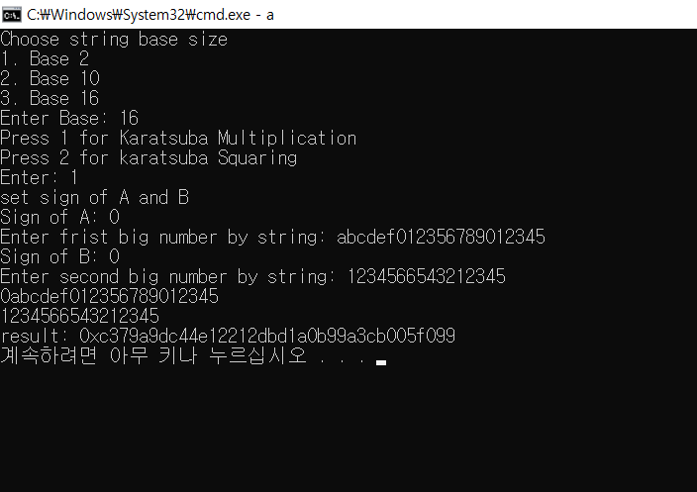
직접 연산 수행
1. 입력할 문자열의 base 입력
2. Multiplication 또는 Squaring 선택
3. 피연산자 입력

Slide 26
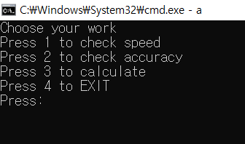
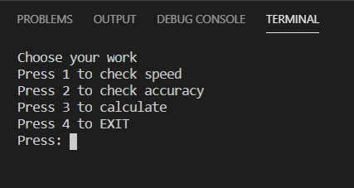
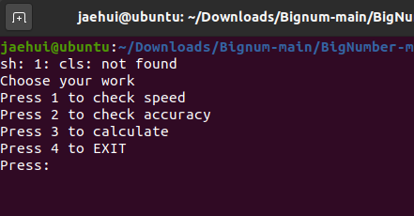
crypTeemo Library의 장점
1. 제한받지 않는 사용 환경
윈도우 cmd
Visual code 터미널
리눅스 터미널

Slide 27
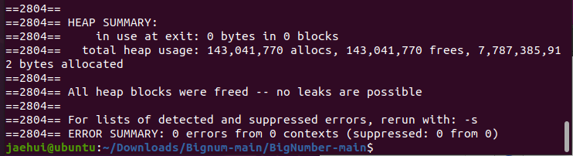
crypTeemo Library의 장점
2. 메모리 누수 방지

Slide 28
가격
8500 * 10(시간) * 13(주) = 1,105,000원
대략 20곳의 기업이 구매할 것으로 예상됨.
손익분기점을 넘기 위해 가격 제품은 60,000원으로 책정
crypTeemo 팀의 첫 개발 제품 특별 할인가
제품 가격: 40,000원 (무료 사후 관리)

Slide 29

감사합니다!

